Slide 1
期末考试复习与习题指导

Slide 2
高等数学

Slide 3
全部来自课本原题或一点改动
重点：
一阶线性微分方程，二阶常系数方程、直线与平面、法向量切向量、抽象函数求导、重积分的计算。

Slide 4
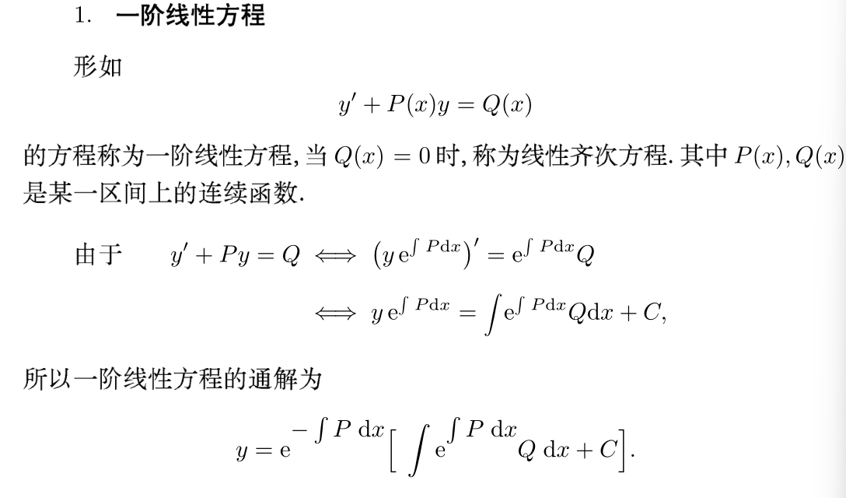
微分方程
1.一阶线性微分方程

Slide 5
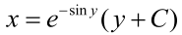
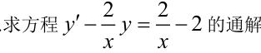
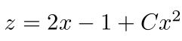
2021
2020

Slide 6
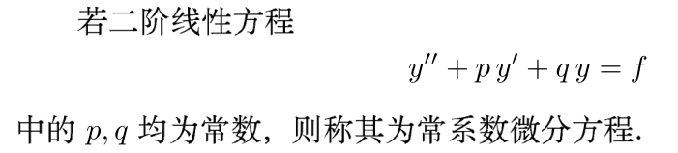
2.二阶齐次方程
方法：
1.写特征方程
2.求根
3.根据根写线性无关解，虚数用欧拉公式

Slide 7
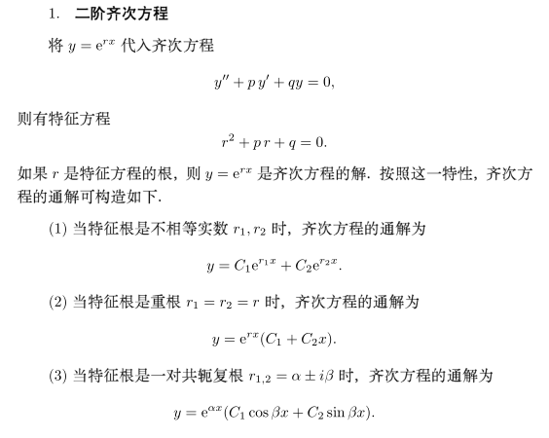

Slide 8
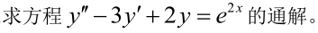
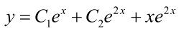
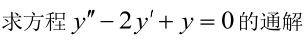
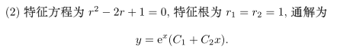
2021
2020

Slide 9
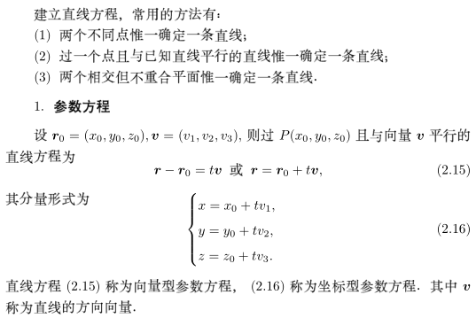
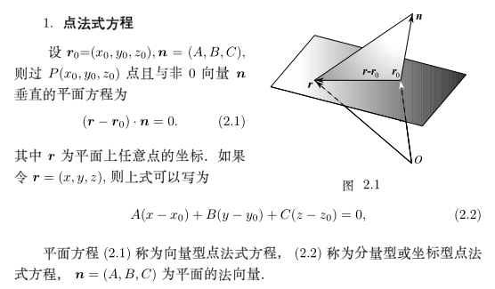
2.空间解析几何

Slide 10
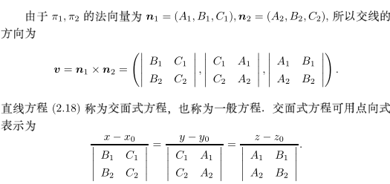
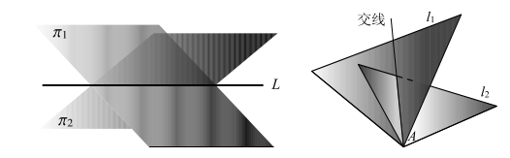

Slide 11
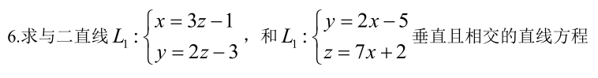
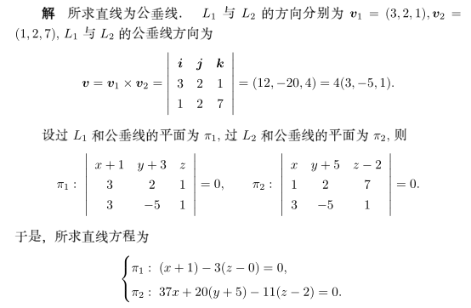
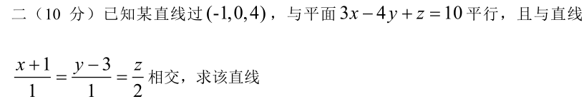

Slide 12
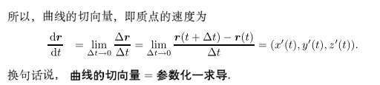
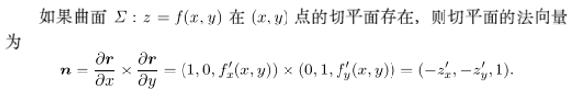
3.多元函数微分
切向量：参数化求导
平面法向量：

Slide 13
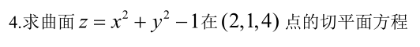
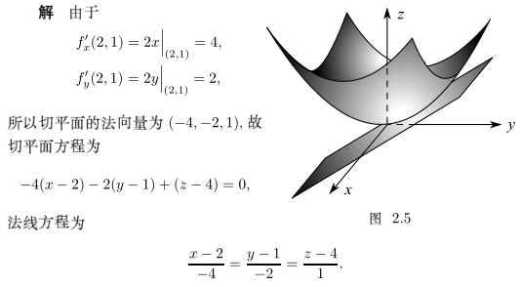

Slide 14
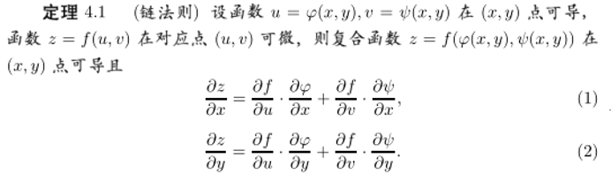
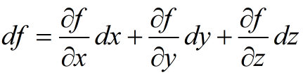
抽象复合函数求导
技巧：逐项求导，利用链式法则
全微分公式

Slide 15
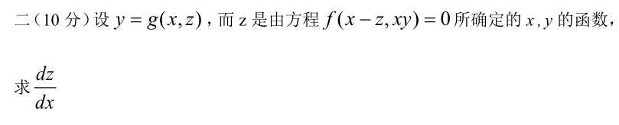
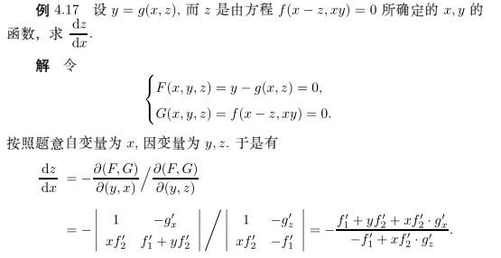
2020

Slide 16
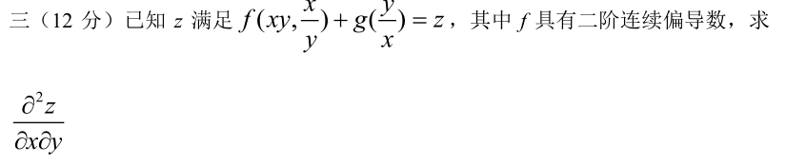
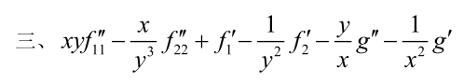
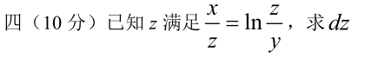
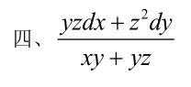
2021

Slide 17
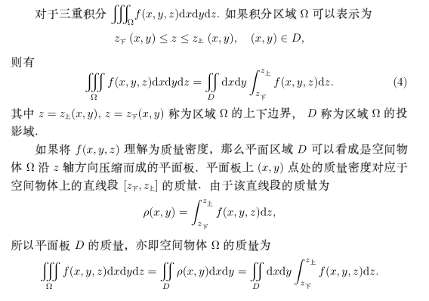
多元函数微积分
重积分方法：
1.确定上下限
2.累次积分
找z解z定上下，
缺z消z定投影。

Slide 18
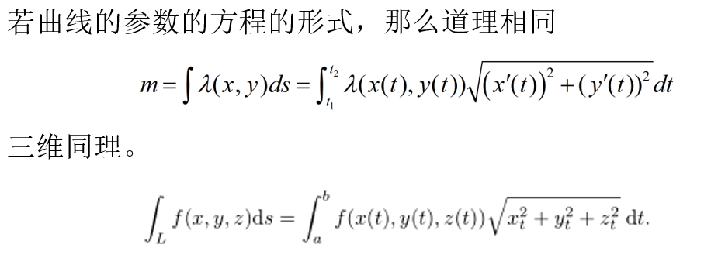
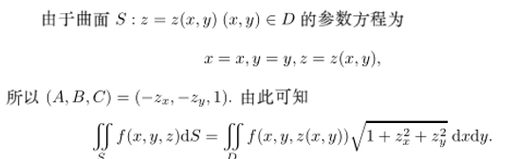
第一类曲线（面）积分
在原基础上多乘切（法）向量的模

Slide 19
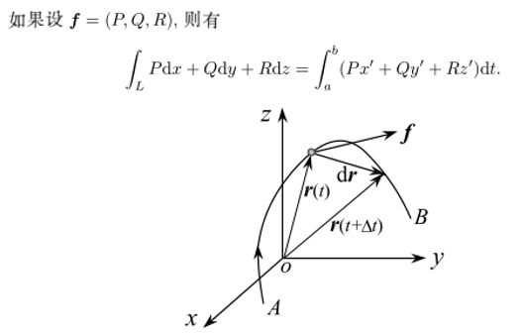
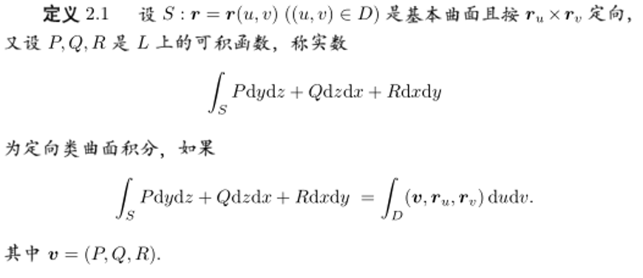
第二类曲线（面）积分
第二类曲线积分对应变力做功问题。
第二类曲面积分对应流量问题。
多乘切（法）向量本身

Slide 20
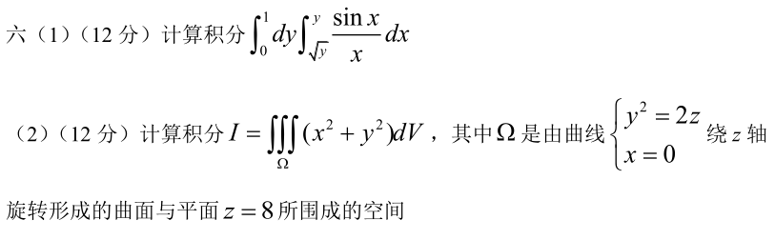

Slide 21
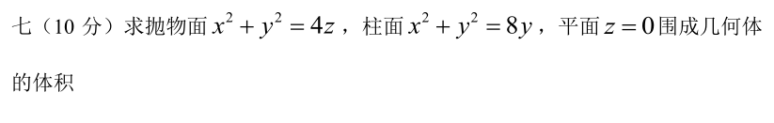

Slide 22
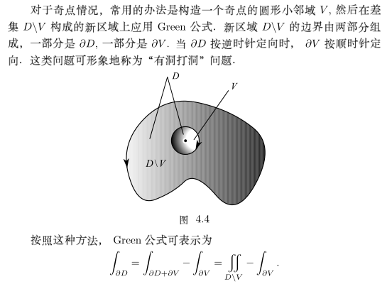
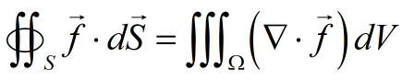
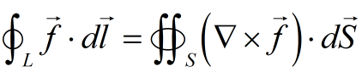
高斯公式与斯托克斯公式
技巧：有洞打洞，缺盖补盖

Slide 23
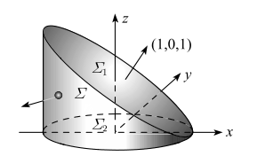
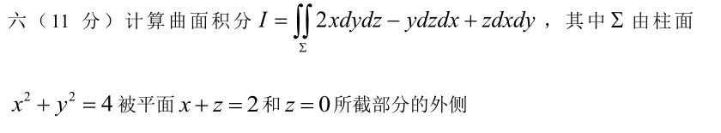
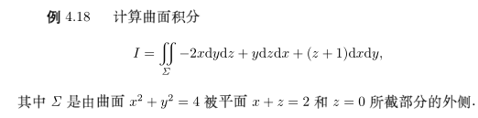
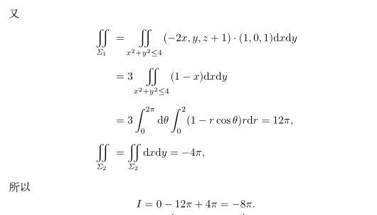
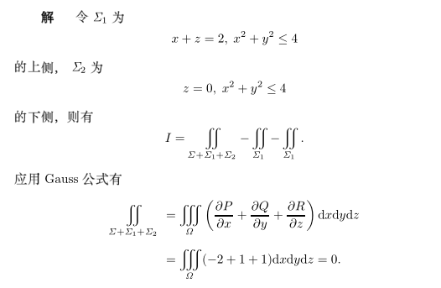

Slide 24
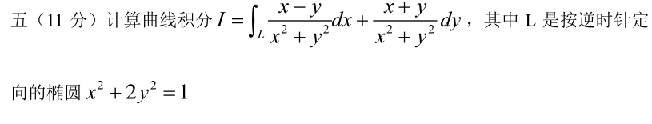
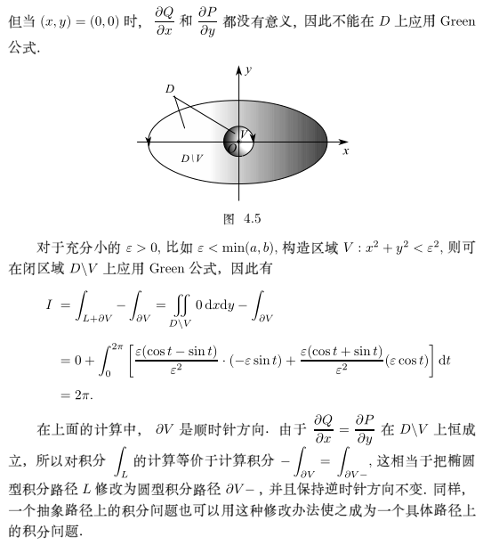
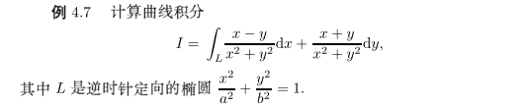
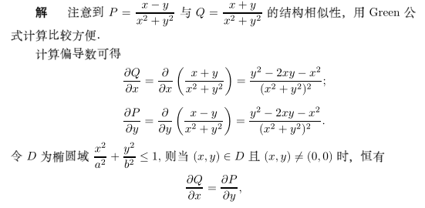

Slide 25
概率论与数理统计

Slide 26
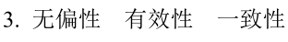
题型
选择+填空+计算
选择基本出自考研数学I原题，有时间可以做近10年真题（每年只有2-3道）
填空注意一些基本概念
如2021

Slide 27
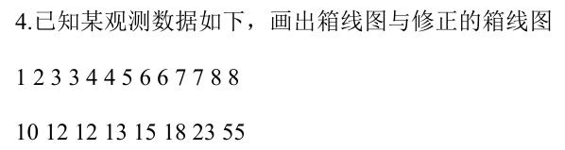
老师最后一节课的题要特别注意
如2021最后一节课讲箱线图
期末考试题
为较偏考点

Slide 28


重点：
全概率公式、贝叶斯公式
连续型随机变量的分布

Slide 29


正态分布
卡方、t、f分布

Slide 30


假设检验
理解要点和原理

Slide 31

光学
作图+简答+计算
计算全部来自书上原题

Slide 32


干涉：找光程差
夫琅禾费衍射：平行光干涉
重点：位移像移定理

Slide 33

位移像移定理
偏振光

Slide 34


Slide 35
电磁学

Slide 36
章节分布
1.静电场 2.静磁场 3.电磁感应 4.电磁介质 5.直流、交变电路 6.麦克斯韦方程组

Slide 37




要求：
掌握基本方法，构建基本物理图像，会利用微元法处理高度对称性问题。
重要方程：

Slide 38


考试题型
简答+计算

Slide 39



答题注意事项
内容精准，不繁杂，不过于简略

Slide 40



Slide 41



Slide 42


Slide 43


Slide 44


Slide 45






第一章 静电场
重要公式
电偶极子 导体表面

Slide 46



Slide 47



Slide 48


第二章 静磁场
重要公式

Slide 49



5个基本模型

Slide 50


Slide 51



5.无限大载流平面

Slide 52




第三章 电磁感应
重要公式

Slide 53

常见例题

Slide 54


Slide 55





第四章 电磁介质
重要公式
电介质 磁介质

Slide 56

重要例题

Slide 57


Slide 58



线性介质性质

Slide 59

第五章 电路

Slide 60


Slide 61


Slide 62


第六章 麦克斯韦方程组
只可能考：
1.位移电流（套公式）
2.默写真空麦克斯韦方程组（必考，一定要记住）

Slide 63


Slide 64



部分题目

Slide 65




故

Slide 66


Slide 67


Slide 68


Slide 69


Slide 72
大二上物理学科目
理论力学
数学物理方法
计算物理II
量子力学 （经典体系大三学）
热力学与统计物理（经典体系大三学）
课程较多难度较大，需要大家多花时间。
挂科最多：热力学与统计物理

Slide 73
选课建议
英语：
上学期：英语口语
下学期：公共英语演讲
好处，没有最后的期末笔试，且给分不低。
专业课：
理论力学：魏少文偏重基础，陆汉涛难度较深
计算物理2：分C语言班和matlab班
量子和数物中班都差不多

Slide 74
祝大家在期末考试中取得优异成绩！

